Slide 1
“Estrategia exitosa: introducción a la división”
Escuela Primaria Dr. Héctor Mayagoitia Domínguez
Ciclo Escolar 2022- 2023
Maestra Candy Elizabeth López Aldava
3° “A”

Slide 2
Matemáticas: La CAJA Mac kínder (división)
PROBLEMATICA
Las matemáticas se han caracterizado por ser parte fundamental de nuestra vida diaria, utilizamos las matemáticas para resolver algunas operaciones tanto mentales como escritas, conteos, multiplicaciones y repartos.
La asignatura de matemáticas nos ha brindado un amplio panorama de contenidos que son clave para desarrollar diversas habilidades cognitivas y que a su vez podemos emplear en nuestro día a día.
Durante el tercer grado escolar se comienza a abordar el contenido de una de las operaciones básicas más abstractas para los alumnos, la cual es la división. Uno de los elementos importantes para el aprendizaje de la división es, el dominio completo de las multiplicaciones.
No obstante, debido al limitado dominio de las operaciones de multiplicación, se considero necesario utilizar una herramienta hecha de material reciclado, la cual sirve para hacer repartos y con esto comenzar con la operación de división.
Dicha herramienta es elaborada con material reciclado como cartón y tapas de garrafón. Se les pidió a los alumnos que elaborarán su propia caja mac kínder con dichos materiales y decoraran a su gusto.

Slide 3
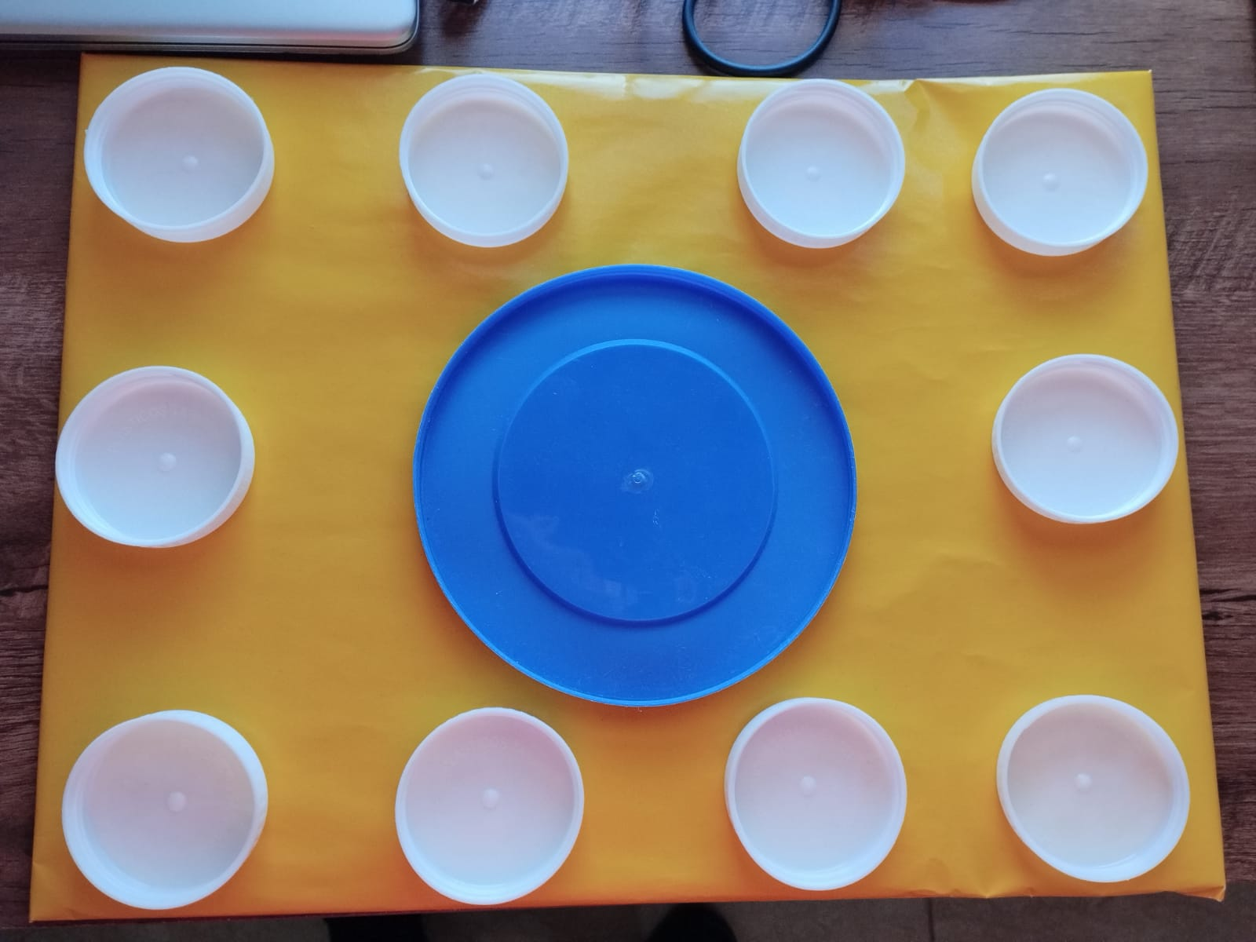
OBJETIVOS
Introducir a los alumnos a la división mediante el análisis y la práctica de ejercicios de reparto.
Elaborar a través de actividades de reparto, inferencias donde den a conocer un resultado dividido en parte iguales o bien un resultado con residuo (sobrantes).

Slide 4
desarrollo
Al inicio de la actividad se preguntó a los alumnos a manera de conocimientos previos, qué era para ellos el reparto, en qué momentos se pueden realizar operaciones de reparto y qué imaginan que se debe hacer para elaborar un reparto equitativo.
Una vez que respondieron a las preguntas, se pidió a los alumnos que en sus libretas escribieran y dibujaran una cierta cantidad para repartirla en partes iguales.
Luego con apoyo de su caja mac kínder (previamente encargada) se le entrego a cada alumno una cantidad de frijoles. Luego se les solicito que pusieran en la tapa del centro una cantidad de 35 frijoles los cuales iban a repartir en 5´partes iguales.
Se procedió a que los alumnos utilizando cinco tapaderas de la orilla, fueran repartiendo de uno por uno, dos en dos, tres en tres, cuatro en cuatro o cinco en cinco la cantidad de los 35 frijoles que estaban al centro.

Slide 5
5. Una vez que repartieron los 35 frijoles, se les cuestionó sobre cuántos frijoles se repartían en las cinco tapas. En base a esto se les mencionó que el ejercicio que acababan de elaborar era una división y que a su vez estaban sacando de una manera divertida un resultado esperado.
6. Enseguida se les dio la oportunidad de seguir realizando esta actividad, al ponerles otras situaciones de reparto.
7.Para finalizar se abordaron los trayectos 44 y 45 del libro de desafíos matemáticos, donde se utilizó dicho material para dar respuesta a cada uno de los problemas que se planteaban en el libro.

Slide 6
protagonistas
Los alumnos son los principales protagonistas en el desarrollo de esta estrategia exitosa.
Los padres de familia por su parte, apoyaron en la realización de la caja mac kínder.
Resultados
Con la elaboración de estas estrategias y la disposición e interés de los alumnos, se logró obtener un avance significativo en el desarrollo de las operaciones de división, en el entendimiento de como se puede dividir (repartir) en partes iguales y a su vez en los residuos que pueden quedar al repartir algunas cantidades que no son justas.
Los alumnos mostraron un aprendizaje a través de la interacción con material concreto, lo cual permitió que pudieran comenzar a resolver ejercicios de división sencillos y que a su vez los elaboraron de manera escrita, abordando como tal el algoritmo de la división.

Slide 7
Procesos de evaluación
Para evaluar los resultados obtenidos se utilizó un instrumento de escala estimativa donde se definían los aspectos a evaluar (objetivos alcanzados) y los indicadores de evaluación que se les asignaban a los alumnos de manera individual.

